Slide 1
Вектор развития творчества в Scratch
Заседание городского методического объединения.
« Создание новых возможностей для получения учащимися знаний, саморазвития и творчества».
МБУ ДО «ГЦДТ им.Чкалова» г.Казань
Заляева Луиза Мустафовна
Педагог дополнительного образования
1 категория
МБУ ДО «Центр внешкольной работы» Приволжского района г.Казани

Slide 2



Slide 3
Scratch– это объектно-ориентированный язык программирования и анимации
Блоки программ легко собираются из разноцветных кирпичиков команд точно так же, как собираются из разноцветных кирпичиков конструкторы Лего.

Slide 4
Когда ученики создают проекты в Scratch,
они осваивают множество навыков, которые будут необходимы для успеха:
творческое мышление
ясное общение
системный анализ
беглое использование технологий
эффективное взаимодействие
проектирование
постоянное обучение

Slide 5
Особенности программы Scratch
создана специально для детей и подростков (8-16 лет)
дружественный интерфейс, который позволяет легко ориентироваться в среде
красочный дизайн помогает привлекать внимание и удерживать его
встроенный графический редактор
мультимедийная среда
результаты действий визуализированы

Slide 6
Типы проектов Scratch
анимации, мультфильмы
графика
комиксы
проекты с элементами искусственного интеллекта
анимированные открытки
дизайн героев
интерактивные игры
тренажёры
тесты
кроссворды
презентации

Slide 7
Какие качества развивает у детей
информационная грамотность
критическое и логическое мышление
постановка задач и поиск решения
эстетический вкус путём создания анимации
саморазвитие и самоопределение
творчество и любознательность
межличностное взаимодействие и сотрудничество
ответственность
информационная культура
и др.

Slide 8
Образовательные результаты
После прохождении курса обучающийся:
научится придумывать геймдизайн
научится реализовывать собственные проекты
освоит базовые навыки программирования
сможет решать задачи с использование основных алгоритмических конструкций
научится применять координаты и области координат в собственных проектах
будет уметь решать задачи на логику

Slide 9
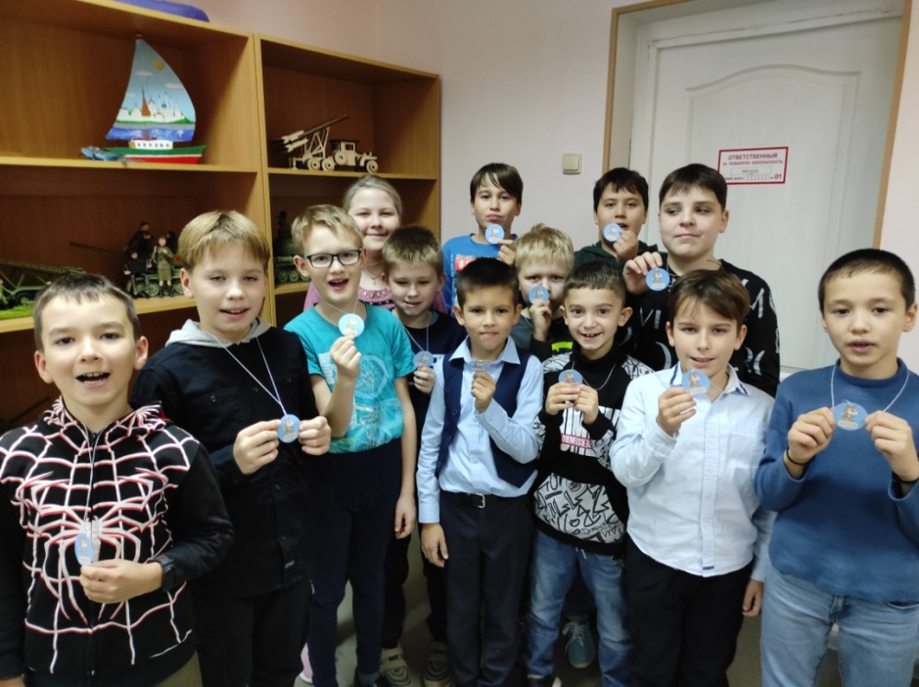
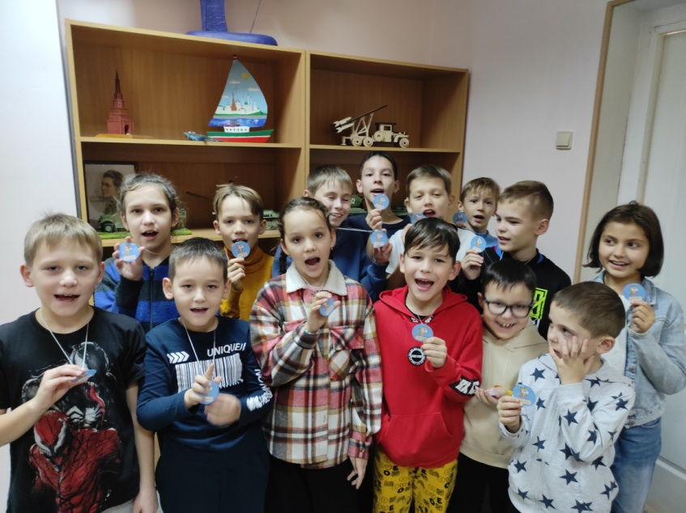
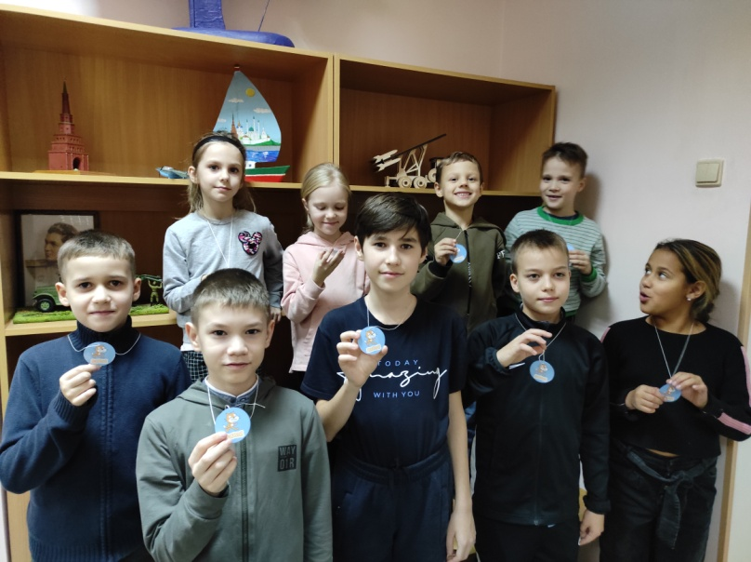

Slide 10
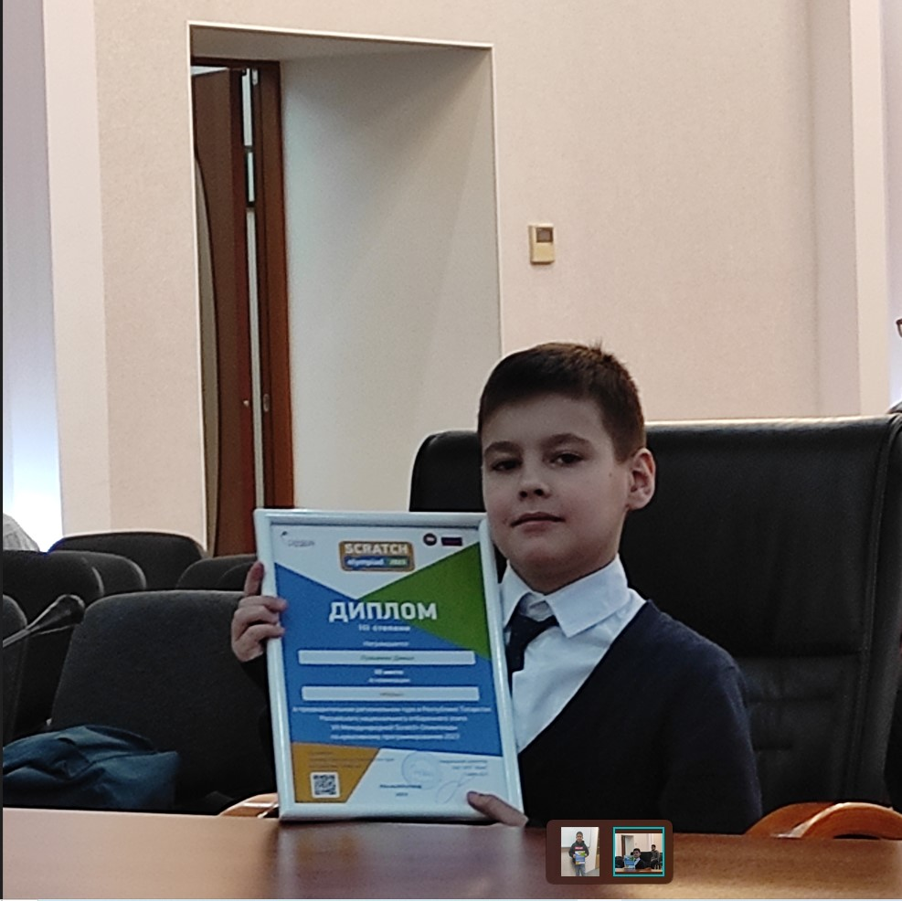
Лукьянов Данил

Slide 11
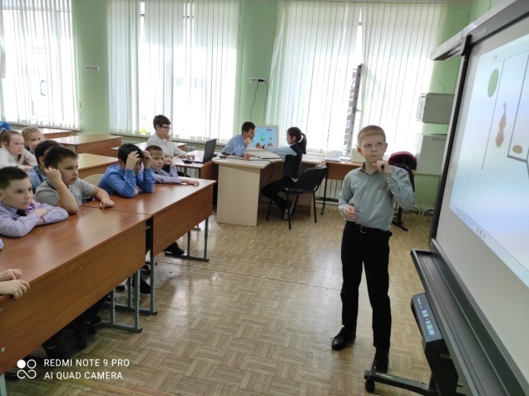
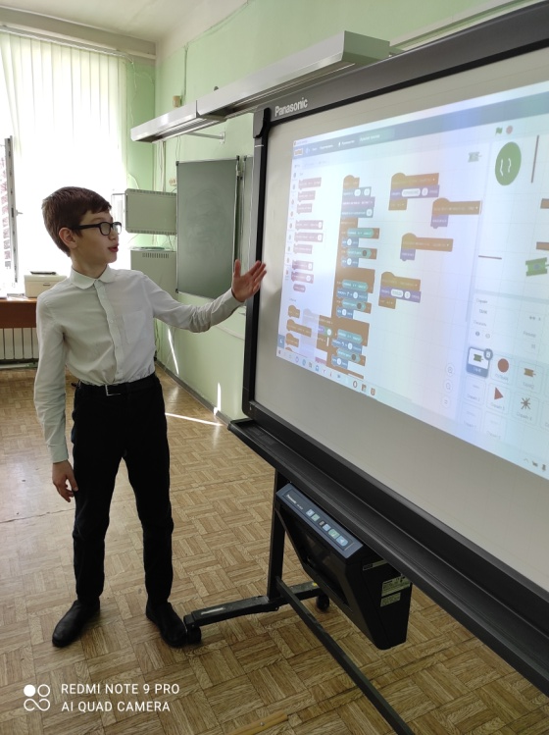

Slide 12
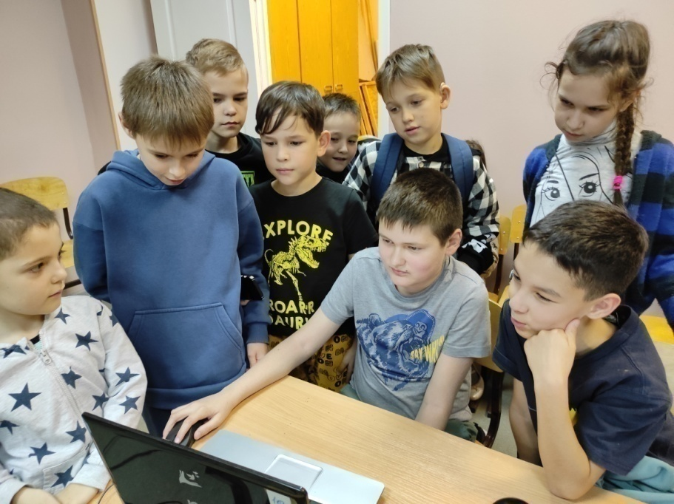
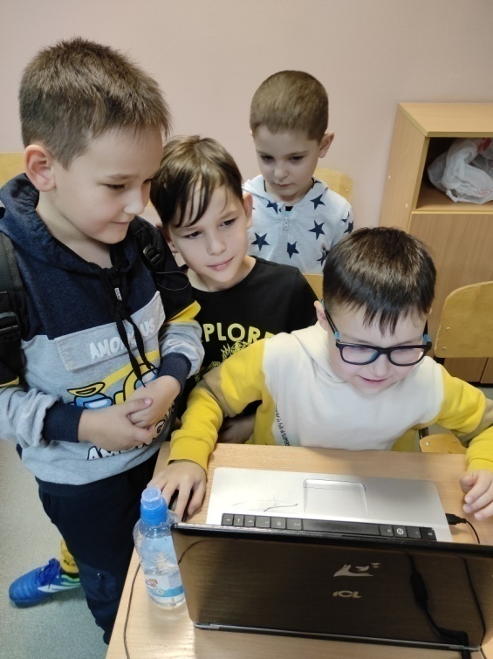
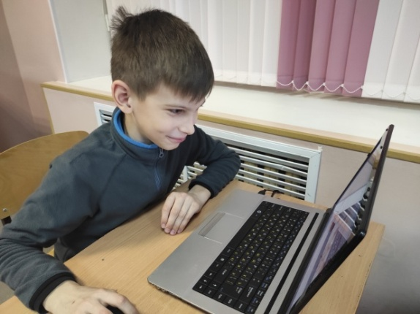
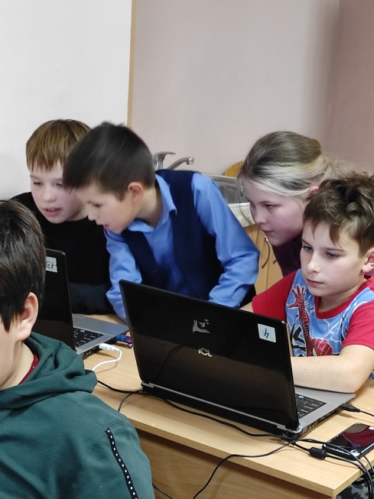
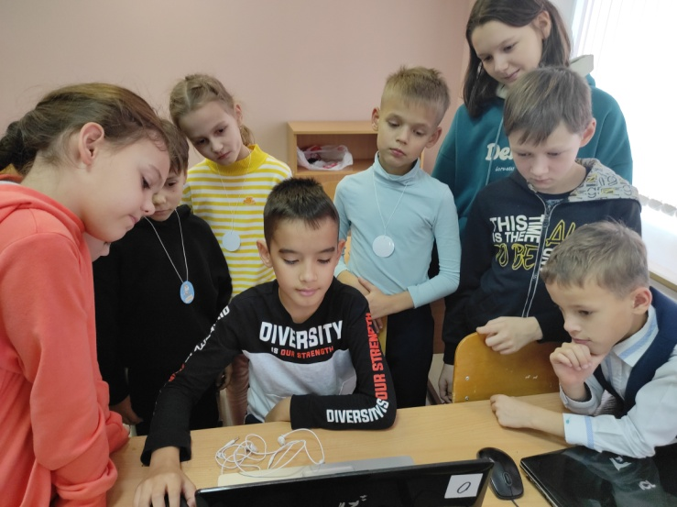
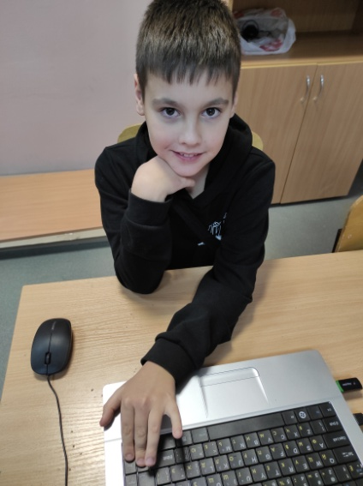

Slide 13
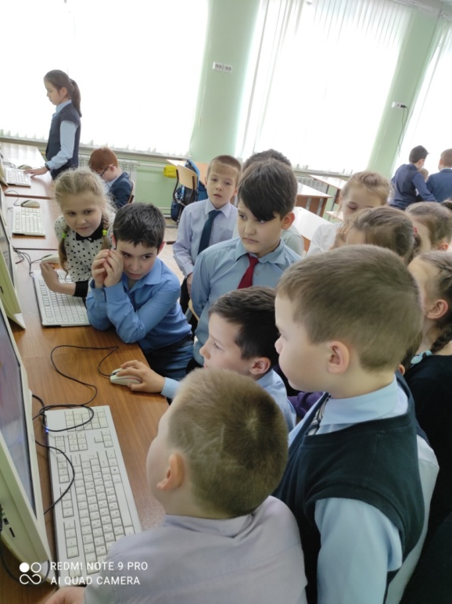
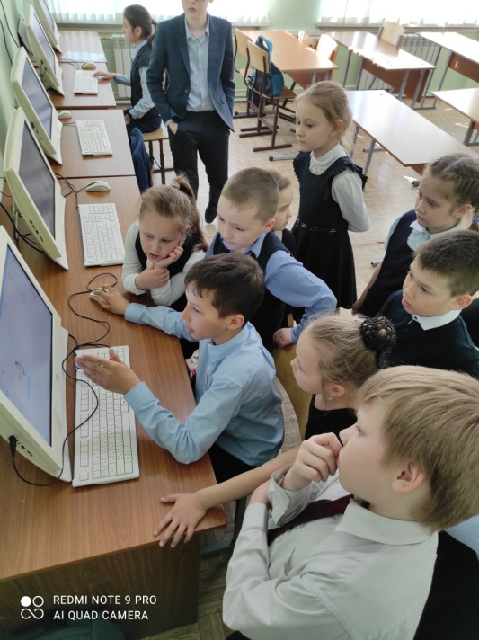
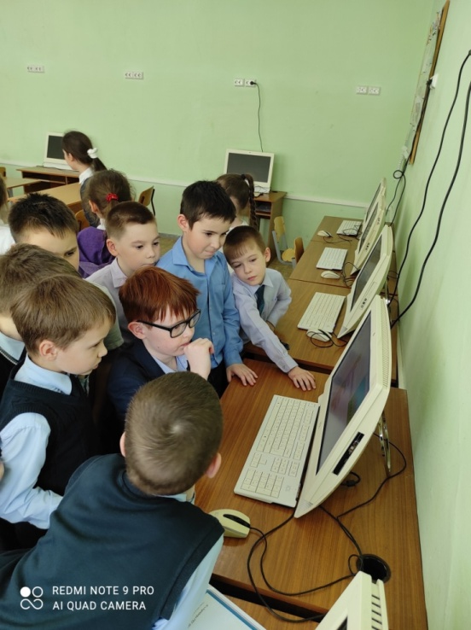

Slide 14
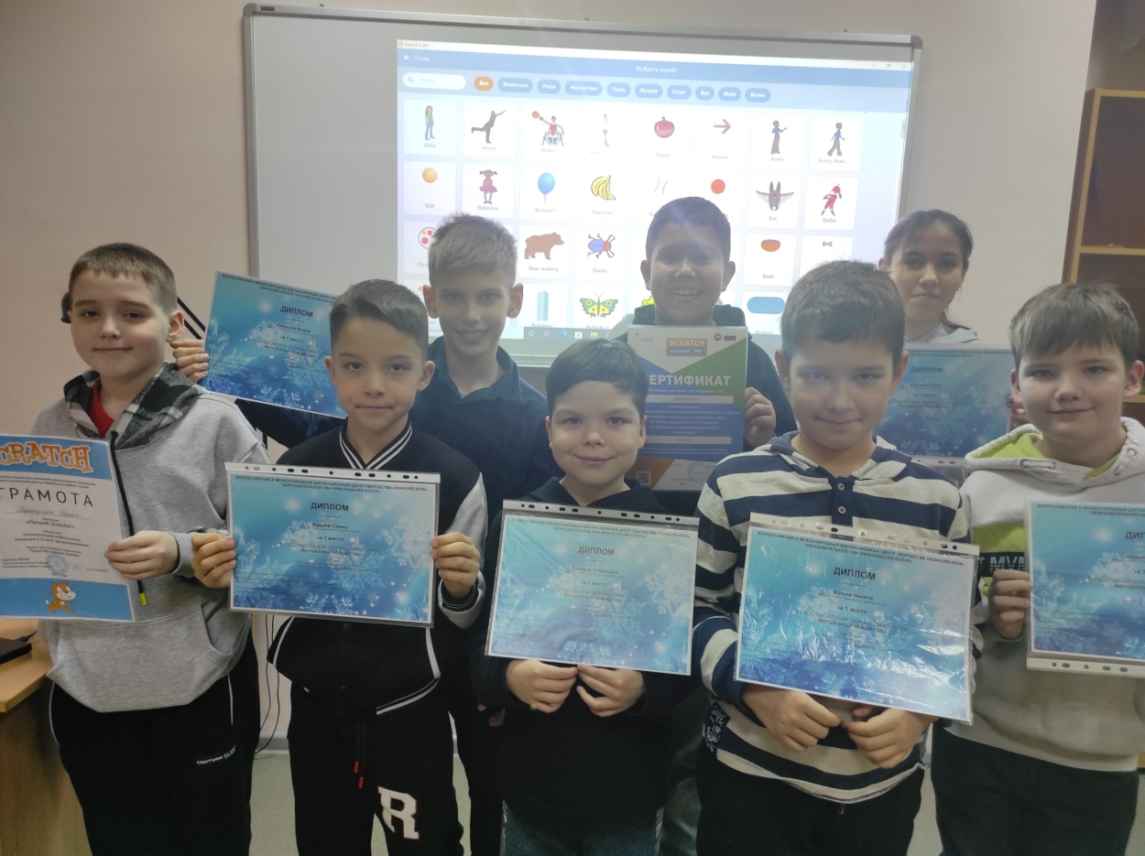
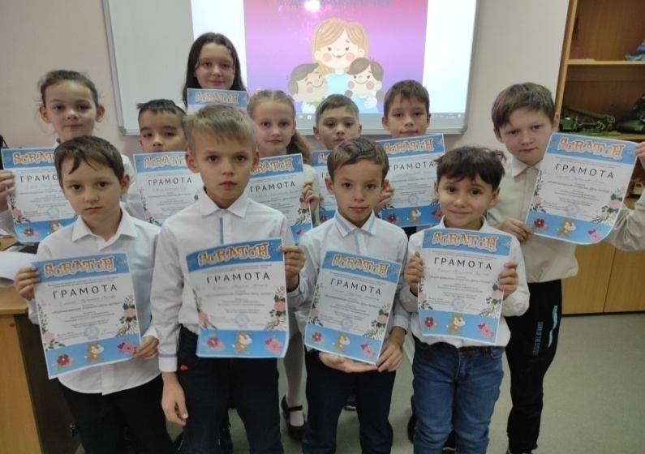
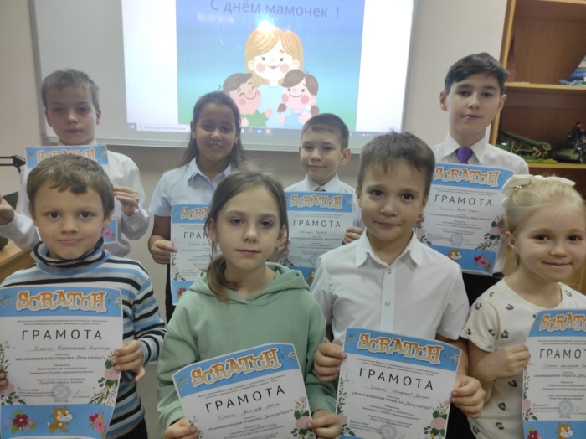

Slide 15
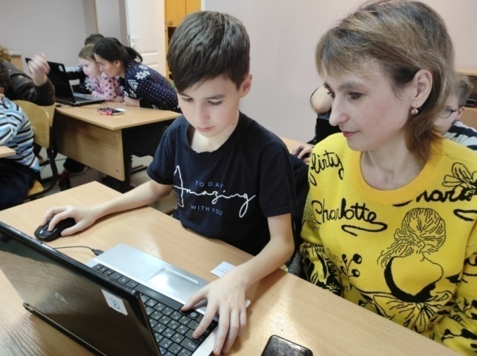
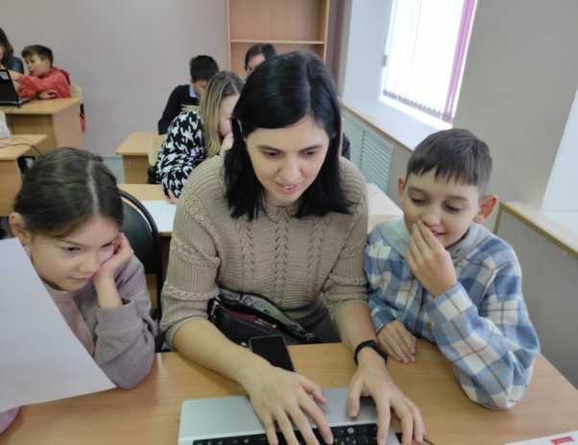
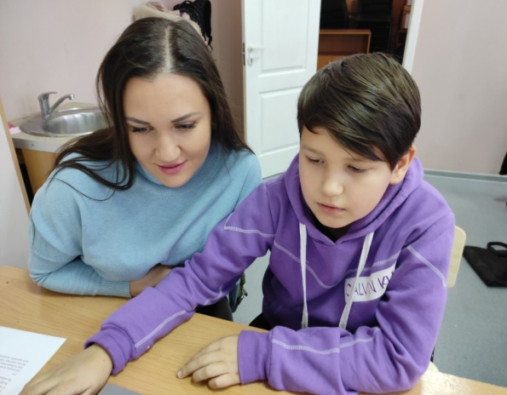
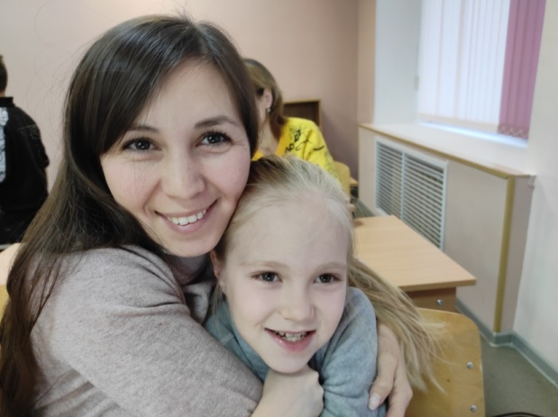
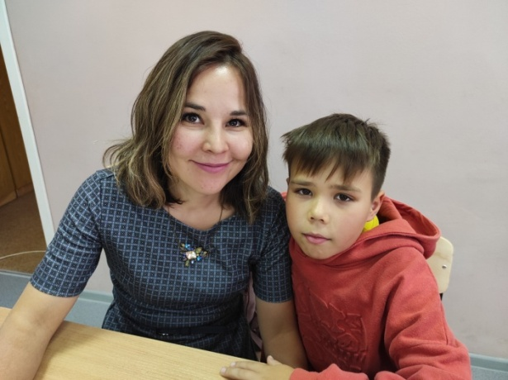
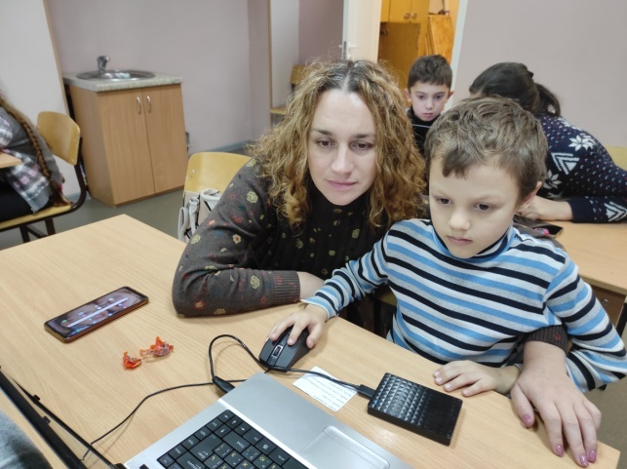
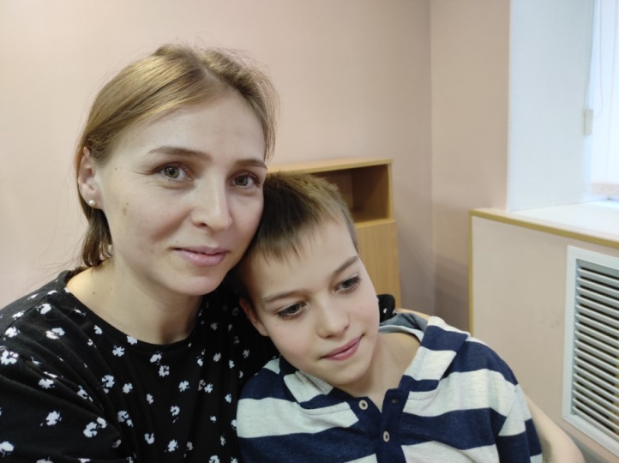

Slide 16
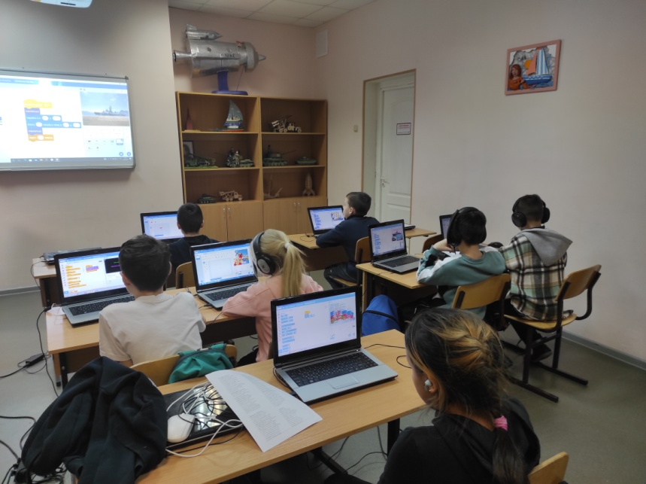
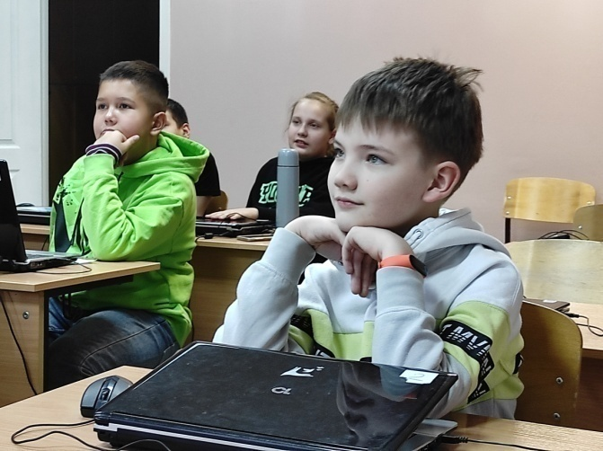
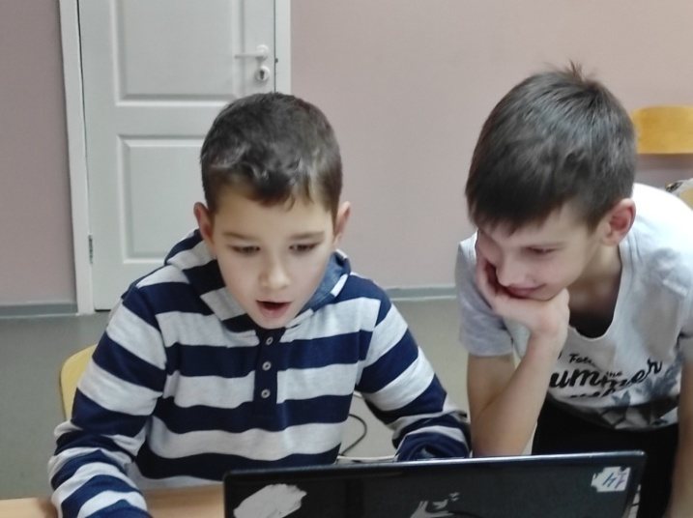
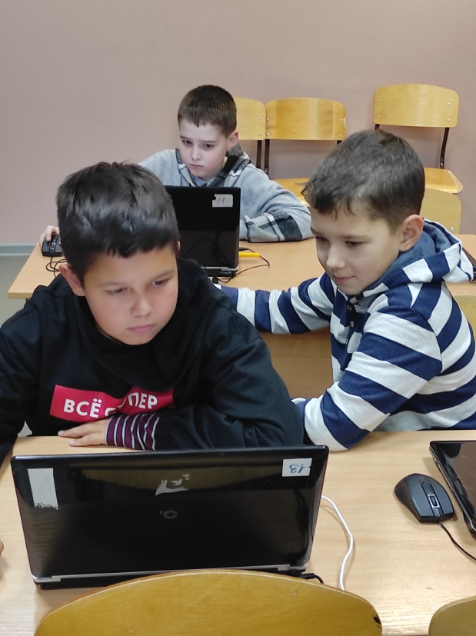
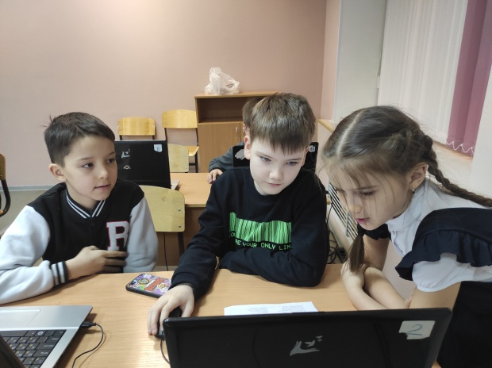

Slide 17
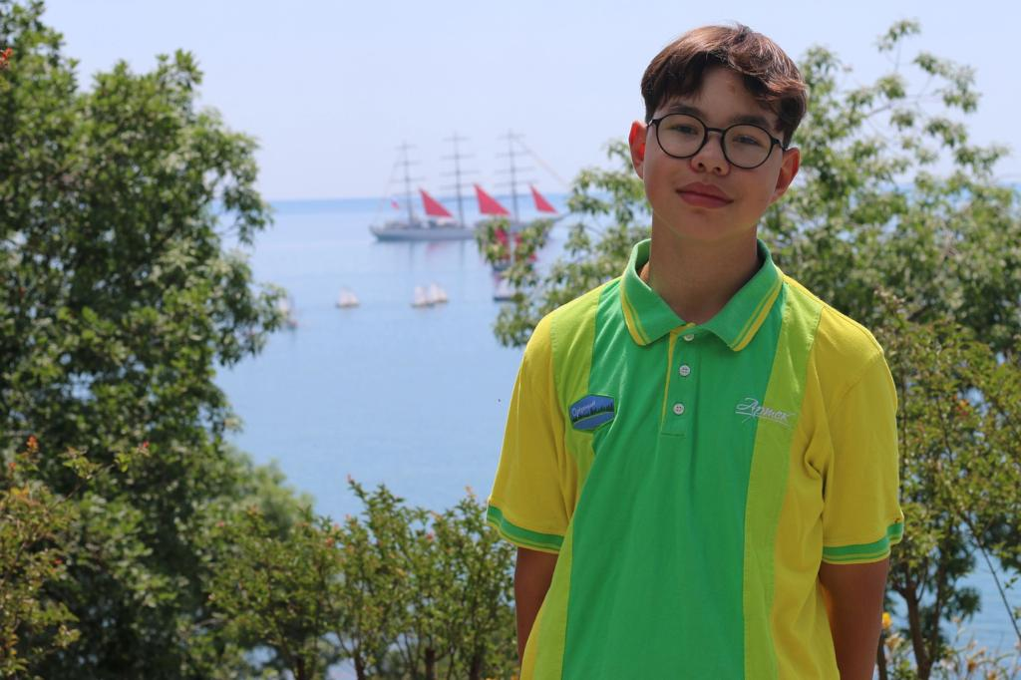

Slide 18
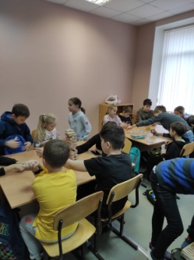
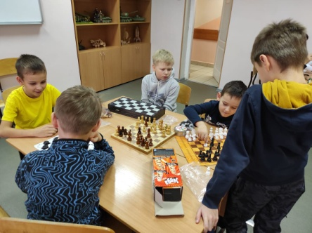
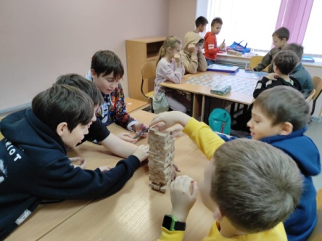
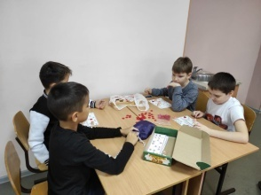
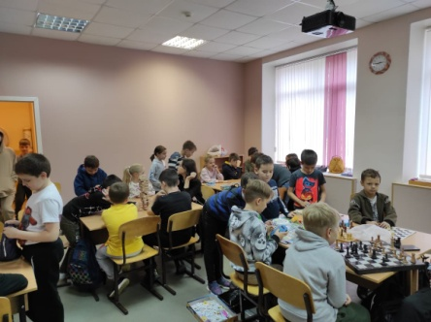

Slide 19
Система деятельности педагога, обеспечивающая результативную работу в среде программирования Scratch, должна включать следующие необходимые компоненты:

Slide 20
I. Мероприятия, направленные на организацию занятий Scratch:
организация в учреждении дополнительного образования объединения по программированию в среде Scratch
оснащенность компьютерной техникой
разработка дополнительной общеобразовательной общеразвивающей программы.
использование дополнительных материалов, размещенных на сайте http://scratch.by/teachers/
использование дополнительной литературы

Slide 21
II. Развитие творчества детей:
использование проектной деятельности на занятиях
использование индивидуальной формы работы при создании Scratch-проектов
использование групповой формы работы обучающихся при работе над Scratch-проектами
сочетание индивидуальной и групповой форм работы обучающихся при работе над Scratch-проектами
участие детей в конкурсах и олимпиадах по Scratch

Slide 22
III. Самообразование учителя и активная позиция учителя:
при создании проектов обучающимися педагог должен быть для детей единомышленником, это должна быть одна команда
пример педагога в создании им Scratch-занятий или других проектов
активное участие педагога в семинарах и конференциях по Scratch
активное участие в практических занятиях по Scratch на методических объединениях педагогов районного и межрайонного уровня.

Slide 23
Спасибо за внимание!

